Slide 1

BusКонтроль
Создать систему обратной связи о состоянии и проблемах общественного транспорта

Slide 2
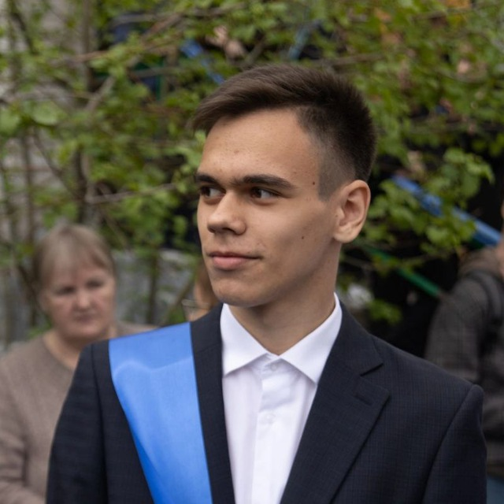
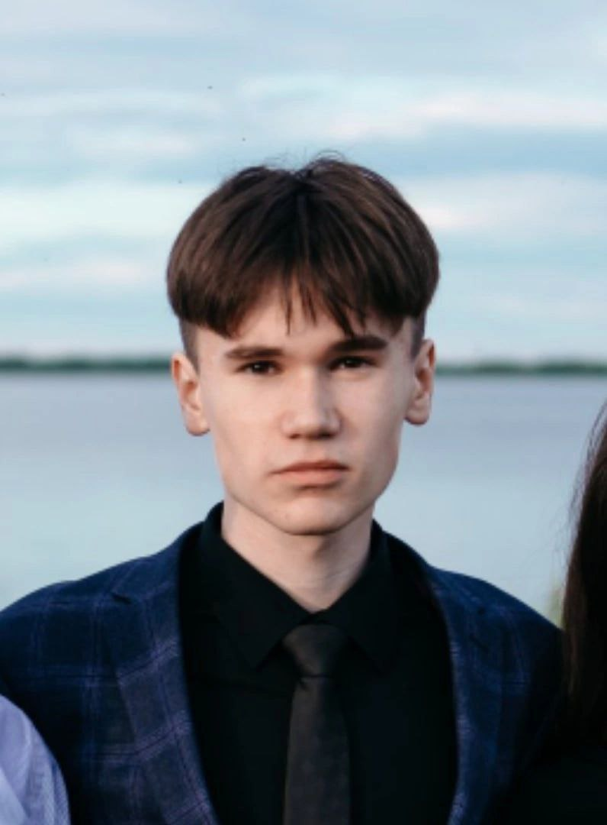

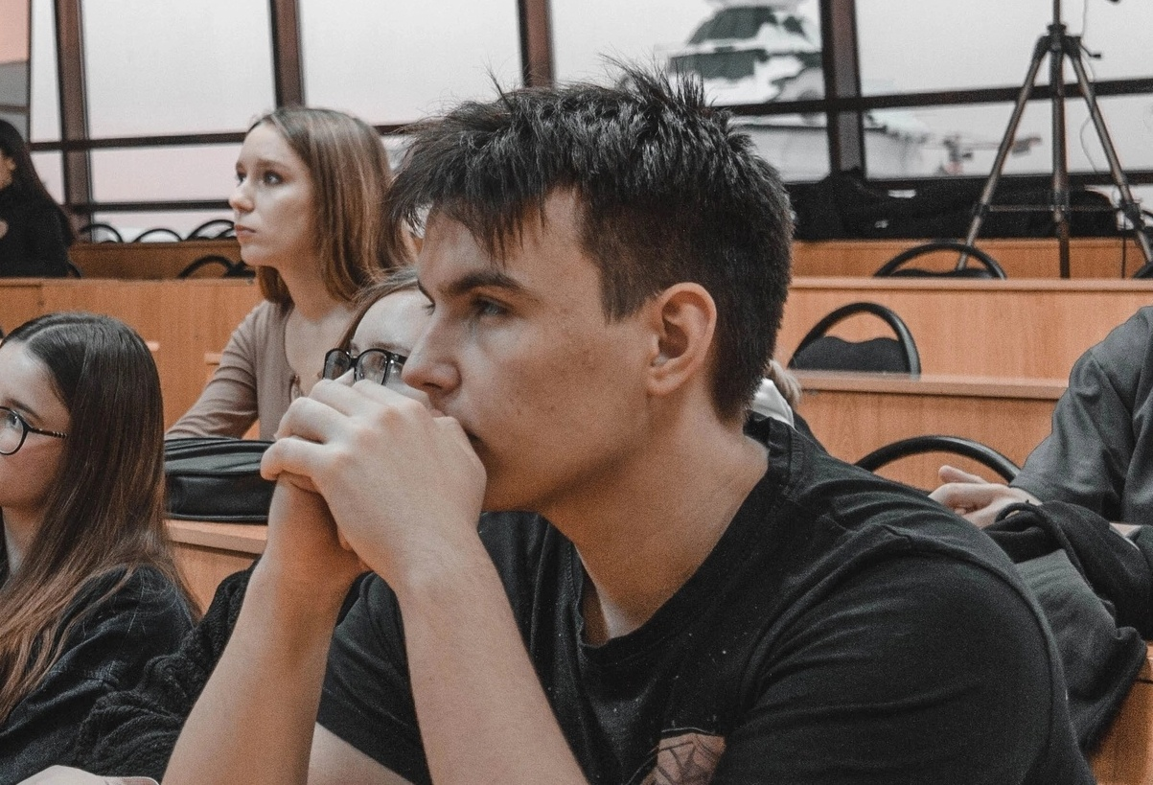
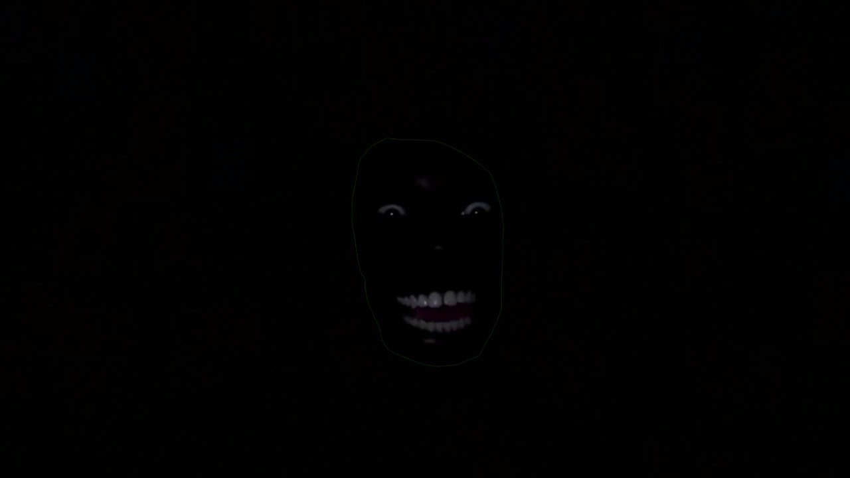
ПРОФИЛЬ КОМАНДЫ
Гумеров Радик
Аналитик. знает языки программирования: C++, C#, Python
Ровнин Михаил
Backend-разработчик. Знает языки программирования: C++, Python
Бог Император
лидер команды(настоящий)
Опыт: Правит человечеством
вот уже более 100 веков,
Навыки: Умеет всё
Голенков Игорь
Лидер команды
опыт:
Работал с bitrix
навыки:
C#
Васильев Никита
Frontend-разработчик.

Slide 3
ПРОБЛЕМА
Проблема:
Все чаще среди участников дорожно - транспортных происшествий в городе Тюмени стали упоминать общественный транспорт. В текущем году в Тюмени по вине водителей автобусов произошло 126 аварий. Рост составил почти 30%. В дорожных столкновениях пострадали 183 человека, это почти на 40% больше, чем в прошлом году. Соответственно растет процент недовольных пассажиров.
В настоящее время эту проблему решают следующими способами: Обращения и жалобы на компанию.
Они неэффективны, потому что: Неудобная форма подачи. Крайне долгий процесс проверки.
Статистика «Тюменьгортранс»
Источник:https://www.huzhe.net/business/tjumengortrans/430884/page/2

Slide 4
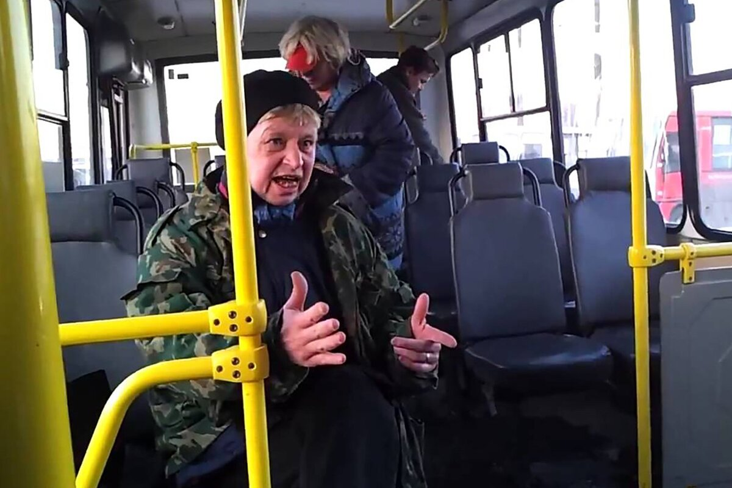
ЦЕЛЕВАЯ АУДИТОРИЯ
Граждане Тюмени, в возрасте от 18-35, 50+ лет, без личного транспорта, которые пользуются общественным транспортом.
Проблемы и потребности: Иметь более удобный и надежный способ передвижения
Продукты, которые сейчас использует для решения проблемы: Жалобная книга, система обращений компаний
Причины, по которым текущие решения «не работают»: Неудобная форма подачи. Крайне долгий процесс проверки.
Что ценит, на что обращает внимание: Удобство, комфорт, пунктуальность.
Поместите изображение вашего типичного пользователя

Slide 5
ИДЕЯ ПРОЕКТА
Предлагаемая идея:
Создать приложение обратной связи о состоянии и проблемах общественного транспорта.
Мы сможем реализовать проект в период до 3-х лет, за сумму до 1 млн рублей, силами нашей команды.

Slide 6


ПРОДУКТ ПРОЕКТА
Продукт:
Приложение для проверки пользователем состояния общественного транспорта на основе отзывов людей.
Основные функции / возможности:
Оценка: -состояния автобуса
-безопасность поездки
-Внутреннее убранство
Возможность обратной связи с компанией.
Сценарий использования:
1.Скачать приложение
2.Войти/Зарегистрироваться
3.Выбрать интересующий автобус: Выбор маршрута -> Выбор номера автобуса
4.Оценка, и при необходимости описание проблем, либо же плюсов.
Пример логотипа

Slide 7
ТЕХНОЛОГИЯ
Технологии, используемые в решении:
Разработка кроссплатформенных приложений
Аналитика больших данных
Продукт обладает следующими техническими параметрами: Скорость, простота использования, производительность, емкость.
Уровень готовности технологии: TRL №1

Slide 8
КОНКУРЕНТНЫЙ АНАЛИЗ
Критерии | Наш проект «BusКонтроль» | Горячая линяя «Тюменьгортранса» | Группа Вконтакте «Паблик Тюмень» | 2ГИС | Яндекс карты | Autosprinter
Удобство оставления отзыва | в пару кликов, звонок | Только по звонку | Заявка администрации группы | в пару кликов | в пару кликов | Только по звонку
Получение обратной связи | При звонке сразу, при письменном, по мере достижения заявки | Сразу | По мере достижения заявки | По желанию владельца | По желанию владельца | Сразу
Целевая аудитория | Жители города Тюмени, которые недовольны чем-то или хотят поделиться своим мнением. | Жители города Тюмени, которые хотят получить ответ сразу | Жители города Тюмени, которым нравится оставлять свое мнение в социальных сетях | Пользователи приложения, которые любят оставлять отзывы (от 11 до 99) | Пользователи приложения,которые любят оставлять отзывы | жители города Тюмени, которые собираются передвигаться в места большой компанией
Реклама | Не мешает пользоваться приложением | Отсутствует | Довольно часто мешает | не мешает использованию | Особо не мешает использованию | отсутствует
Удобство чтения отзыва | В пару кликов | Нет возможности | Необходимый поиск нужной темы | в пару кликов | в пару кликов | Нет возможности
Уникальность нашего проекта: Удобство использования, которое выражается в простоте обратной связи.

Slide 9
ГИПОТЕЗЫ ПРОЕКТА
Гипотеза:
Количество людей, передвигающихся на общественном транспорте и чувствующих себя удовлетворенными, увеличится на 40%.
Способ проверки:
Для проверки данной гипотезы будет проведен опрос граждан Тюмени по вопросам, необходимых для прояснения общественного мнения по данным вопросам с помощью Google Форм.
Целевое количество респондентов:
100
Вопросы для опроса / интервью:
1. Часто ли вы бываете неудовлетворены общественным транспортом, на котором передвигаетесь?
2.Хотелось бы вам знать о предстоящих проблемах заранее?
3.Часто ли вы оставляете и читаете отзывы?
4.Если нет, то почему?
5.Является ли для вас проблемой установить дополнительное приложение на телефон?
6.Часто ли вы пользуетесь общественным транспортом?

Slide 10
РЕЗУЛЬТАТЫ ОПРОСА

Slide 11


ОБЪЁМ РЫНКА
Динамика рынка (с указанием источника):
Количество людей перевозимых с помощью общественного транспорта во всех регионах России каждый год растёт примерно на 5%
c 2020-2022(росстат)
https://rosstat.gov.ru/statistics/transport
Основные «игроки» на рынке:
Тюменская транспортная система
Otzovik.com
Планируемая доля рынка:
Наша первостепенная цель, занять 80% рынка общественного транспорта Тюмени по причине отсутствия полноценных конкурентов
Otzovik.com
Тюменская транспортная система

Slide 12
БИЗНЕС-МОДЕЛЬ
Модель монетизации
Модель монетизации: Мы собираемся размещать рекламные объявления в приложении, предлагая компаниям возможность продвижения своих товаров и услуг в целевой аудитории пользователей. Рекламные площади будут доступны за фиксированную плату в зависимости от объёма показов.
Стоимость и регулярность: Компании оплачивают рекламные площади в приложении в зависимости от объёма показов или кликов, обеспечивая ежемесячные поступления от рекламных кампаний.
Основные каналы сбыта: приложение с информацией об общественном транспорте.
Партнёры: Тюменская транспортная система, предприятия общественного питания, торговые центры и магазины, услуги такси и каршеринга, образовательные учреждения.
Маркетинг и продвижение
Ценностное предложение: Мы обеспечиваем точную информацию, гарантируя комфорт и уверенность в каждой поездке
Основные каналы взаимодействия с пользователем: Уведомления в приложении, таргетированная реклама в ВК, рассылки по электронной почте.

Slide 13
РЕСУРСЫ: ДИАГРАММА ГАНТА
Задача | Дата начала | Дата завершения | Ответственный | Октябрь | Ноябрь | Декабрь | январь | февраль | 2025 | 2026
Создание концепта | 17.10.2023 | 24.10.2023 | Радик
Утверждение с руководством | 25.10.2023 | 1.11.2023 | Михаил
Одобрение с транспортной системой | 2.11.2023 | 14.11.2023 | Никита
Подбор подходящих участников | 15.11.2023 | 15.12.2023 | Игорь
Создание дизайна | 16.12.2023 | 26.1.2024 | Радик
Утверждение дизайна | 27.01.2024 | 1.02.2024 | Михаил
Разработка | 3.02.2024 | 3.02.2025 | Никита
Тестовый запуск | 5.02.2025 | 15.02.2025 | Игорь
Исправление ошибок и багов | 16.02.2025 | 16.08.2026 | Радик
Релиз | 18.08.2026 |  | Михаил
Общий срок реализации проекта: 34 месяца

Slide 14
РЕСУРСЫ: ФИНАНСОВЫЙ ПЛАН
 | окт | дек | янв | фев | май | 2025 | август (2026) | сентябрь | октябрь
Доходы:
Выручка от продажи продукции (цена продукта * количество продаж) |  |  |  |  |  |  |  | 50к | 75к
Инвестиции / гранты / кредиты (если есть) | 1кк
Расходы:
Заработная плата специалистов | 46к | 46к | 46к | 46к | 46к | 46к | 46к | 46к | 46к
-Дизайнер | 23к | 23к | 23к | 23к | 23к | 23к | 23к | 23к | 23к
-программист | 23к | 23к | 23к | 23к | 23к | 23к | 23к | 23к | 23к
Оборудование | 150к
Программное обеспечение | 10к
Аренда помещения
Реклама и продвижение |  |  |  |  |  |  |  | 50к | 50к
Иное
ИТОГО (доходы – расходы) |  |  |  |  |  |  |  |  | -270к
Общая стоимость реализации проекта: 270к рублей
Период окупаемости: Ожидается 6 месяцев с момента запуска.

Slide 15
РЕЗУЛЬТАТЫ
Количественные результаты:
1.Количество скачиваний за первые 2 месяца достигнет 50 тысяч пользователей
2.По прошествии 1 месяца, каждый следующий месяц будет публиковаться от 150 отзывов
3.Средняя оценка за первый месяц не будет опускаться ниже 4.5
4.Пользователь проводит не более 3-ёх минут в приложении, при единичном заходе.
Качественные результаты:
1.Анализ содержания отзывов и оценок для выявления наиболее часто встречающихся проблем или пожеланий пользователей
2.Анализ данных о поведении пользователей в приложении для выявления наиболее популярных функций и возможных улучшений пользовательского опыта
3.Опросы и интервью с пользователями для получения более подробной обратной связи и понимания их потребностей и ожиданий

Slide 16
ВЫВОДЫ
Проект целесообразен для реализации по следующим причинам:
улучшения качества общественного транспорта.
Уникальность нашего продукта
В среднесрочной перспективе (3-5 лет) мы планируем повышать статус нашего приложения
Расширение аудитории и привлечение новых пользователей
Доработка и совершенствование приложения

